Slide 2


PHÒNG GIÁO DỤC VÀ ĐÀO TẠO QUẬN LONG BIÊN
TRƯỜNG MẦM NON NGUYỆT QUẾ
TAO HÌNH
    Chủ đề : Những người thân trong gia đình bé
    Đề tài: Tô màu tranh gia đình bé
    Lứa tuổi : 24-36 tháng tuổi
Người thực hiện : Hoàng Thị Thuý An

Slide 3
I.Mục đích - Yêu cầu
1. Kiến thức:
- Trẻ biết vận dụng các kỹ năng cầm bút tô màu người thân trong gia đình và biết chọn màu để tô.
2. Kỹ năng:
- Trẻ tô đẹp không lem ra ngoài, trẻ biết thể hiện bố cục tranh hợp lý, tô màu sáng tạo. Củng cố kỹ năng cầm bút cho trẻ. Phát triển sự sáng tạo ở trẻ.
3. Thái độ:
- Giáo dụctrẻ về cái đẹp, trẻ biết đánh giá cái đẹp và biết cách sáng tạo ra cái đẹp. Giáo dục trẻ yêu thương những người thân trong gia đình và giữ gìn sản phẩm của mình.
.

Slide 4

II. Chuẩn bị:
1. Đồ dung của cô:
- Tranh mẫu của cô.
2. Đồ dùng của trẻ:
+ Giấy A4, bút màu.
+ Bàn ghế, giá treo tranh

Slide 5
Trò chuyện về gia đình bé

Slide 6
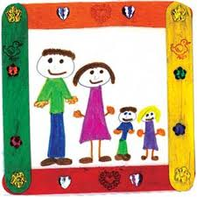

Slide 7
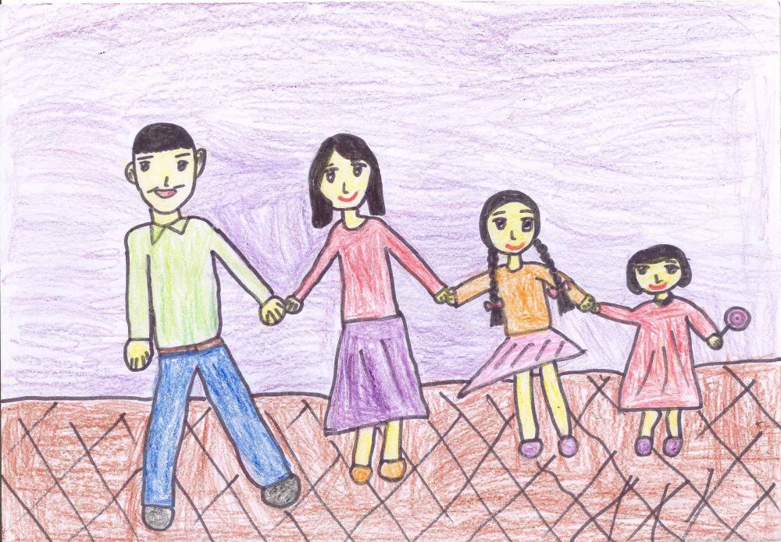

Slide 8
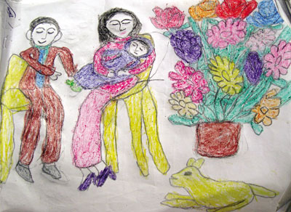

Slide 9
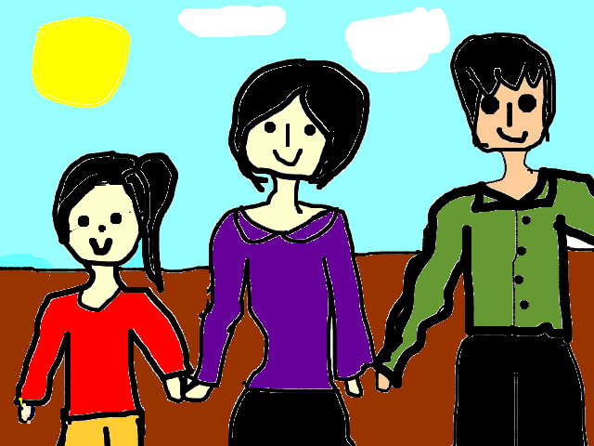

Slide 10
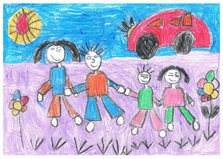

Slide 11

Đàm thoại với trẻ về
Các bức tranh:
Bức tranh có những ai?
Bức tranh nào có nhiều người hơn?
Con thích nhất bức tranh nào? Tại sao?
Con có nhận xét gì về cách tô màu của các bức tranh?

Slide 12
Hỏi ý định trẻ:
Con định tô màu bức tranh gia đình của mình như thế nào?
Khi tô con phải lưu ý điều gì để bức tranh đẹp và nổi bật?

Slide 13
Trẻ thực hiện
Cô bao quát nhắc trẻ cách chọn màu sắc và tô màu không chờm ra ngoài

Slide 14
Nhận xét sản phẩm

Slide 15


